Slide 1
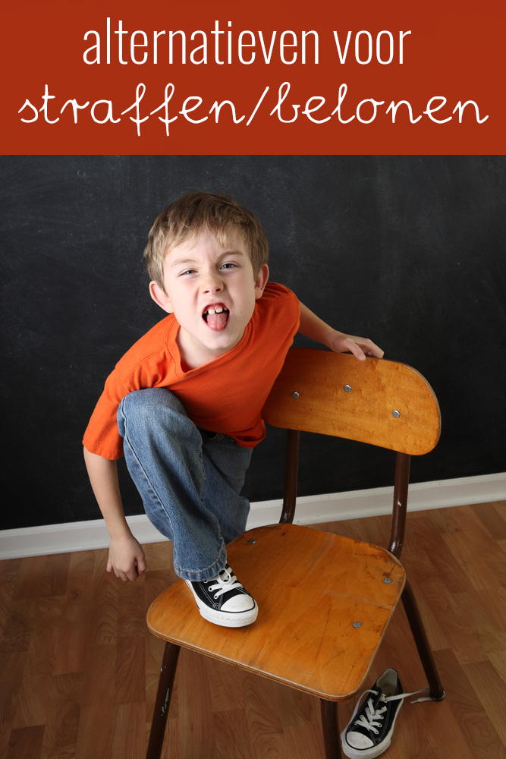
Les 2 Methodiek: pedagogische uitgangspunten

Slide 2
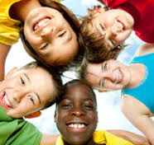
Deze les gaat over paragraaf 3.4
Je leert de volgende begrippen:
Pedagogische uitgangspunten:
veiligheid
persoonlijke ontwikkeling,
sociale competenties
socialisering

Slide 3
Wat zijn
Pedagogische uitgangspunten?
En
Waar vind je die?

Slide 4
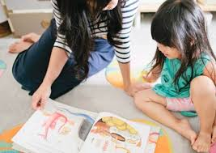
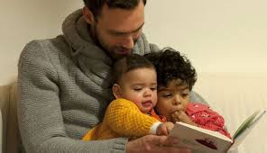
Als pw’er ben je er om:
1. Veiligheid te waarborgen
2. Persoonlijke ontwikkeling te stimuleren
3. Sociale ontwikkeling te stimuleren
4. Normen waarden over te dragen
Dit zijn de pedagogische uitgangspunten

Slide 5
1. Veiligheid
Even opwarmen:
Ga eens voor jezelf na of je een kind in je
omgeving kent waarvan je denkt dat hij/zij zich
niet veilig voelt
Waaraan kan je dat zien bij dit kind?
Wat zou je als pw’er kunnen doen voor dit kind?
https://babyblog.nl/babywiki/filmpje-zo-belangrijk-is-emotionele-interactie-met-je-baby/

Slide 6
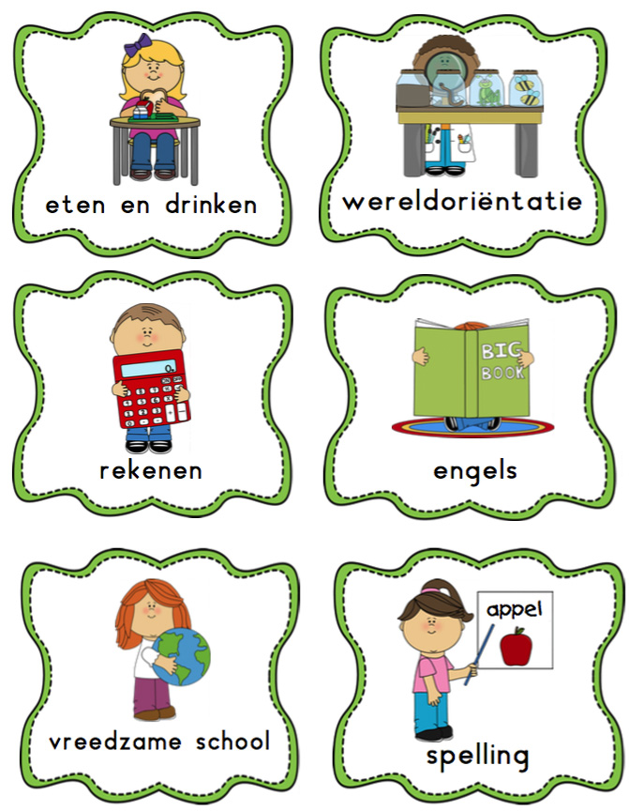
Veiligheid = Basis
Emotionele veiligheid
Veiligheid
Lichamelijke veiligheid
Als pw’er bied je veiligheid door:
Voorspelbaarheid bieden
Structuur bieden
Continuïteit bieden
Beschikbaarheid en aandacht

Slide 7
Opdracht 1: lees de theorie paragraaf 3.4.1 op blz 49 en 50 van je boek.
Opdracht 2: bedenk voorbeelden bij elk begrip hieronder een voorbeeld hoe je dat kunt doen:
Voorspelbaarheid
Structuur bieden
Continuïteit bieden
Aandacht en beschikbaar zijn

Slide 8
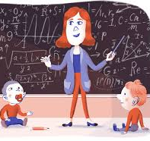
2. Persoonlijke ontwikkeling stimuleren
Dit doe je als pw’er door:
1. Observeren
2. Volgen/ aansluiten bij wat het kind kan
3. Begeleiden

Slide 9
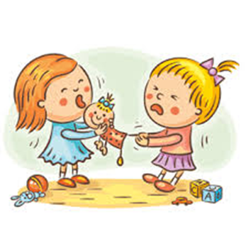
3. Sociale ontwikkeling stimuleren
Dit doe je door:
1.Mogelijkheden te scheppen tot
samenspelen
2. Begeleiden
3. Het goede voorbeeld geven

Slide 10
Stelling:
Kinderen moeten leren samenspelen

Slide 11
4. Normen en Waarden
Kinderen moeten normen en waarden van onze cultuur leren: dit heet socialiseren
Uitgaan van de waarden van de organisatie uit
het pedagogisch beleid. Dit wordt vaak
KERNWAARDEN genoemd
Rekening houden met de waarden en normen
vanuit thuissituatie

Slide 12
Inleveropdracht: herkennen van begrippen
Bekijk van de onderstaande video de eerste 2 minuten.
Bekijk het ZONDER GELUID.
Noteer 3 dingen die je ziet die te maken hebben met
1. Veiligheid: structuur bieden/voorspelbaarheid
2. Noteer 2 dingen die je ziet die te maken hebben met
Aandacht/beschikbaarheid
3. Noteer 3 dingen die je ziet die te maken hebben met bijdragen
Aan ontwikkeling
https://www.youtube.com/watch?v=hmNcu-2kpN4

